Slide 1
TechBytes
Memory
AKA the cause of those F@#)(#@*( Segfaults

Slide 2

前情回顾
指针回顾
函数传参
数组与指针
字符串与指针
函数与指针
派生类型
递归
Lab——Calculator
https://godbolt.org/z/W73rj3f8h
https://pythontutor.com/c.html#mode=edit

Slide 3

Agenda
内存
作用域、生存期、存储期
动态分配
可变参数
链表
Lab1——Vector
Lab2——LinkedList

Slide 4

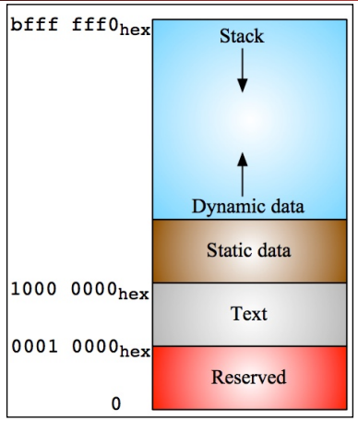
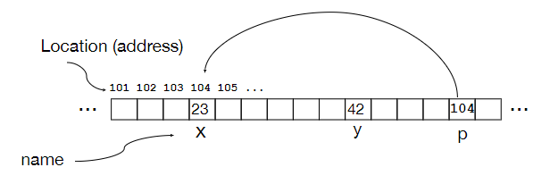
内存
巨大的字节数组
地址: 无符号
一段特定大小内存的数值解释 -> 变量
栈（Stack）: 自动分配
堆（Heap）: 动态分配
静态存储区: 静态分配（只读|读写）
程序段

Slide 5
Agenda
内存
作用域、生存期、存储期
动态分配
可变参数
链表
Lab1——Vector
Lab2——LinkedList

Slide 6
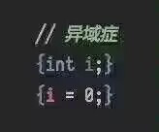
作用域
C 程序中出现的每个标识符都仅在一些可能不连续的部分可见（即可使用），这些部分被称为其作用域。
在作用域内，标识符仅若在不同命名空间中，才可以指代多于一个实体。
C 拥有四种作用域：
块作用域
文件作用域
函数作用域
函数原型作用域
https://godbolt.org/z/c68GdhsPc

Slide 7
生存期
C 中每个对象存在的程序部分，被称作该对象的生存期。
对于声明有自动、静态的对象，生存期等于其存储期。
对于拥有分配存储期的对象，其生存期始于分配函数的返回终于 realloc 或解分配函数的调用。
在生存期外访问对象是未定义行为。
指向生存期结束的对象的指针拥有不确定值。
https://godbolt.org/z/xr16Yc6GW

Slide 8

存储期（存储类别）
每个对象都有称为存储期的属性，它限制对象的生存期。 C 中有四种存储期：
自动存储期。进入声明对象于其中的块时分配其存储，而在以任何方式退出该块时解分配存储。所有函数参数和非 static 块作用域对象。
静态存储期。存储期是整个程序的执行过程，只在 main 函数之前初始化一次存储于对象的值。所有声明为 static 对象和所有带内部或外部链接的对象都拥有此存储期。
线程存储期。
分配存储期。按照请求，用动态内存分配函数分配和解分配存储。
https://godbolt.org/z/GfaYnbo3E

Slide 9
Agenda
内存
作用域、生存期、存储期
动态分配
可变参数
链表
Lab1——Vector
Lab2——LinkedList

Slide 10
动态分配
C支持内存动态管理（函数）：
malloc 分配内存
calloc 分配并清零内存
realloc 扩充之前分配的内存
小心！可能会有移动
free 归还之前分配的内存（解分配）
aligned_alloc 分配对齐的内存
#include <stdlib.h>！！！！！！！！！！！！！！！！！！

Slide 11
malloc()
void* malloc( size_t size );
分配一块字节大小为size的未初始化的内存
注意：后续调用可不一定为相邻块
size 是一个无符号整数，表示请求的内存块的大小（以字节为单位）
size_t 是一个无符号整数类型，大到足以“计算”内存字节
返回 void* 指向块的指针； NULL 返回表示没有更多内存（检查一下！）
存储在堆中的每个分配块具有附加的控制信息（包括大小）。
https://godbolt.org/z/jj3Yv6Yen

Slide 12
free()
void free( void* ptr );
解分配之前由 malloc() 、 calloc() 、 aligned_alloc()或 realloc() 分配的空间。
若 ptr 为空指针，则函数不进行操作。
若 ptr 所指代的内存区域已经被解分配，则行为未定义（double free error！）。
若在 free() 返回后通过指针 ptr 访问内存，则行为未定义（除非另一个分配函数恰好返回等于 ptr 的值）。
当释放内存时，必须确保将从分配函数返回的原始地址传递给 free()；否则，就会崩溃（或更糟）！

Slide 13
内存泄漏
无法释放分配的内存
初始症状：无任何症状
在达到临界点之前，内存泄漏实际上并不是问题
后来的症状：表现急剧下降......
然后你的程序就被杀死了！
因为当你请求更多内存时，操作系统会说“不，不能这样做”
https://godbolt.org/z/rqbGsKov1

Slide 14
Cat Break！

Slide 15
calloc()
void *calloc(size_t num, size_t size);
分配 (num * size) 字节并将其中所有内存初始化为 0
优点：初始化
缺点：初始化

Slide 16
realloc()
void *realloc( void *ptr, size_t new_size );
可能的话，扩张或收缩 ptr 所指向的已存在内存。内容在新旧大小中的较小者范围内保持不变。若扩张范围，则数组新增部分的内容是未定义的。
分配一个大小为 new_size 字节的新内存块，并复制大小等于新旧大小中较小者的内存区域，然后释放旧内存块。
若 ptr 为 NULL ，则行为与调用 malloc(new_size) 相同。
若 new_size 为零，则行为未定义。
返回内存块的新地址；注意：它可能已经移动了！
https://godbolt.org/z/Mdh9ebjWE

Slide 17
Agenda
内存
作用域、生存期、存储期
动态分配
可变参数
链表
Lab1——Vector
Lab2——LinkedList

Slide 18
可变参数
<stdarg.h>
宏函数：
va_start 令函数得以访问可变参数
va_arg 访问下一个函数可变参数
va_copy 创造函数可变参数的副本
va_end 结束函数可变参数的行程
类型
va_list 保有 va_start 、 va_arg 、 va_end 及 va_copy 所需信息
https://zh.cppreference.com/w/c/language/variadic

Slide 19
Agenda
内存
作用域、生存期、存储期
动态分配
可变参数
链表
Lab1——Vector
Lab2——LinkedList

Slide 20
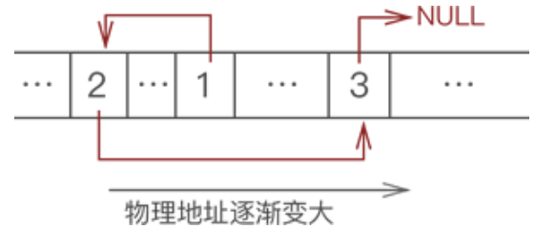
链表
使用链表存储数据，不强制要求数据在内存中集中存储，各个元素可以分散存储在内存中。

Slide 21
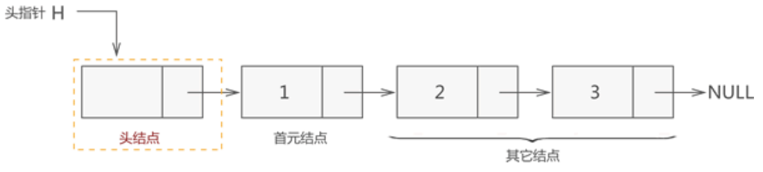
结点
typedef struct Node{
int elem;
struct Node * next;
}Node;
typedef struct Node* Link;

Slide 22
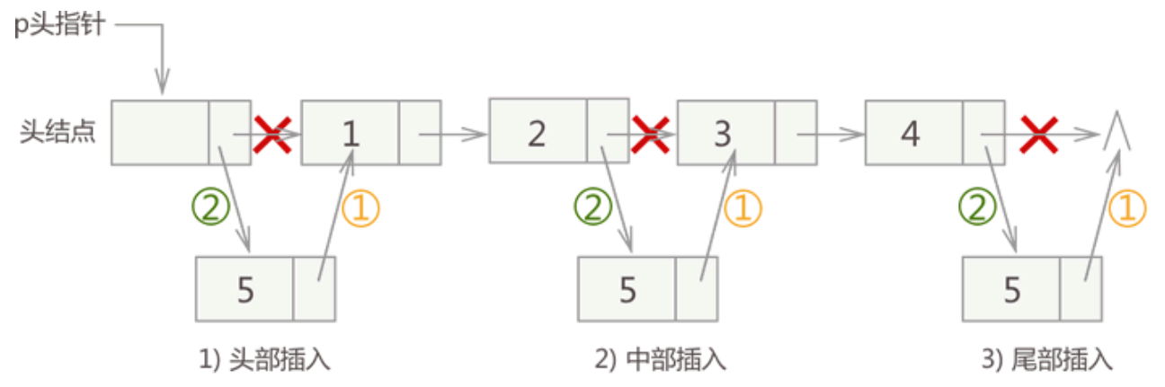
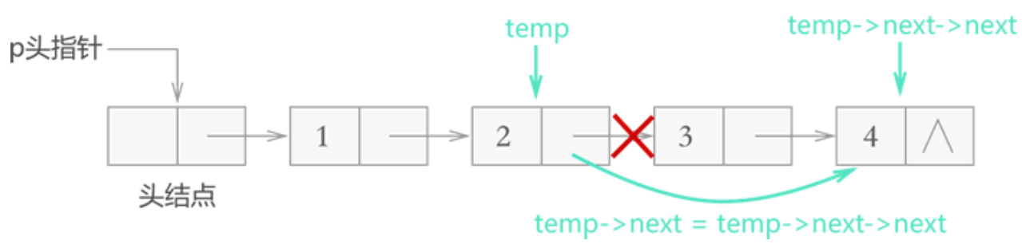
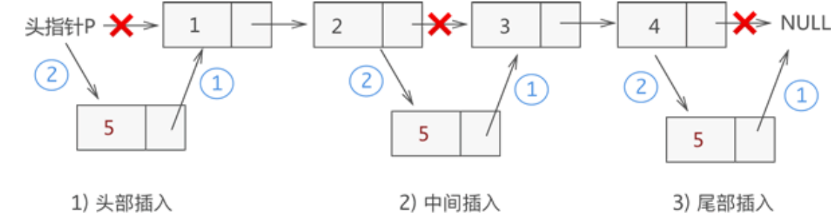
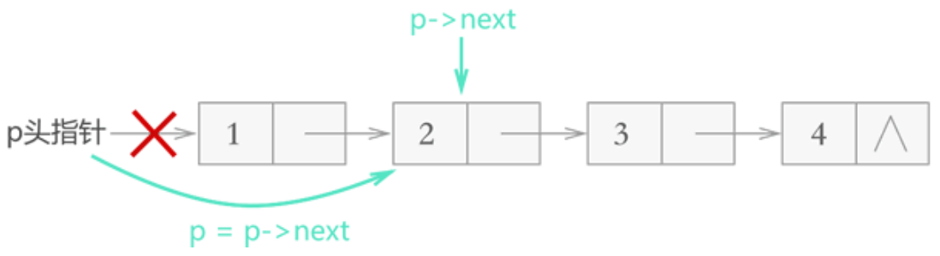
链表操作

Slide 23
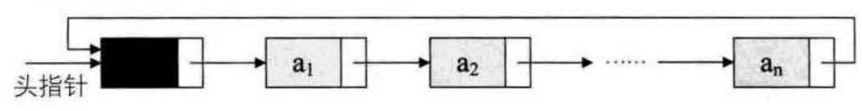
循环链表

Slide 24
Agenda
内存
作用域、生存期、存储期
动态分配
可变参数
链表
Lab1——Vector
Lab2——LinkedList

Slide 25
Vector
连续存储
动态大小
随机访问
typedef struct Vector {
int* data;
size_t size;
size_t capacity;
} Vector;

Slide 26
Vector实现
朴素的想法：访问越界时扩大Vector的容量
realloc()
基本功能
创建 | 释放
元素访问
容量访问
修改器
增、删、改
容量修改

Slide 27
实现建议
设计函数接口
Vector_constructor
Vector_destructor
Vector_at
Vector_set
Vector_size
Vector_capacity
Vector_data
Vector_resize
单元测试
泛型（可选）

Slide 28
测试指导
<assert.h>
https://zh.cppreference.com/w/c/error/assert
https://godbolt.org/z/cjsMcMrPx

Slide 29
Agenda
内存
作用域、生存期、存储期
动态分配
可变参数
链表
Lab1——Vector
Lab2——LinkedList

Slide 30
LinkedList
你已经是个成熟的程序员了
要学会自己思考

Slide 31
Ask Time！！！

Slide 32
关于计科协
加入成为预备成员：
完成本次的两个Lab，或下下次课Proj
评价标准
设计完备性
是否符合程序设计一般流程
代码规范评价
代码可读性评价
单元测试完备性
大局评价，不扣细节
提交邮箱：<focused_xiaoyang@qq.com>
限时三周

